Slide 1

Приложение «Менеджер паролей»
Национальный аэрокосмический университет
имени Н.Е. Жуковского
Кафедра компьютерных систем и сетей
Выполнил: студент 535а группы
Забродин В.Д.
Научный руководители: Дужий В.И.
Харьков 2016

Slide 2
Постановка задачи
Разработать программу, которая позволит поместить все пароли в одну базу данных, которая надежно закрыта единственным мастер-паролем.
2/18

Slide 3
Проблема
У современного пользователя ПК существует множество аккаунтов в Интернете
Для каждой учетной записи необходимо использовать разные пароли
Пользователи часто забывают пароли в своим учетным записям
3/18

Slide 4
Цель и задачи
Цель работы – хранить пароли от учетных записей в одном месте, которое защищено мастер-паролем.
Задача – разработать приложение на языке программирования C#, которое, позволит поместить все пароли в одну базу данных, которая надежно закрыта единственным мастер-паролем.
4/18

Slide 5



Проектирование. Выбор технологий
Язык программирования – C#, платформа .NET
Платформа GUI – Windows Forms
JSON (англ. JavaScript Object Notation)
Advanced Encryption Standard (Rijndael)
5/18

Slide 6
Проектирование. Архитектура проекта
5/18

Slide 7
Проектирование. Диаграмма вариантов использования
6/18

Slide 8
7/18

Slide 9
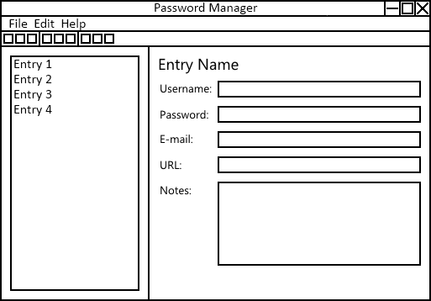
Проектирование. Интерфейс программы
8/18

Slide 10
Разработка. Пакеты GUI, Business Logic
9/18

Slide 11
10/18

Slide 12
Алгоритм открытия файла
11/18

Slide 13
Алгоритм создания базы данных
12/18

Slide 14
Алгоритм сохранения файла
13/18

Slide 15
Верификация
Требование в ТЗ | Метод | Где реализован
Создание файла | New | SavePassFile
Открытие файла | Open | SavePassFile
Сохранение файла | Save | SavePassFile
Добавление записи | Add | Root
Редактирование записи | EntryEdit_Click | FormMain
Удаление записи | Remove | Root
Копирование поля записи в буфер обмена | CopyToClipboard_Click | FormMain
Открытие URL в браузере | OpenURL_Click | FormMain
14/18

Slide 16
Тестирование
Тестируемая функция | Цель теста | Результат теста
Открытие файла | Выбор файла с помощью диалогового окна, ввод пароля | Пройден
 | Выбор файла с помощью диалогового окна, ввод заведомо неправильного пароля | Пройден (диалоговое окно с указанием ошибки)
 | Выбор поврежденного файла с помощью диалогового окна | Пройден (диалоговое окно с указанием ошибки)
Создание базы данных | Создания базы данных с указанными именем и мастер-паролем | Пройден (диалоговое окно с указанием ошибки)
 | Создания базы данных без указания имени | Пройден
 | Создания базы данных без указания пароля | Пройден (диалоговое окно с указанием ошибки)
Сохранение файла | Сохранение файла в файловую систему | Пройден
Добавление записи | Добавление записи в список | Пройден
 | Добавление записи в список с именем существующей записи | Пройден (диалоговое окно с указанием ошибки)
Редактирование записи | Редактирование записи | Пройден
 | Сохранение редактируемой записи с именем существующей записи | Пройден (диалоговое окно с указанием ошибки)
Удаление записи | Удаление записи | Пройден
Копирование поля записи в буфер обмена | Копирование поля записи в буфер обмена | Пройден
Открытие URL в браузере | Открытие URL в браузере | Пройден
 | Открытие URL в браузере если он пустой | Пройден (диалоговое окно с указанием ошибки)
15/18

Slide 17
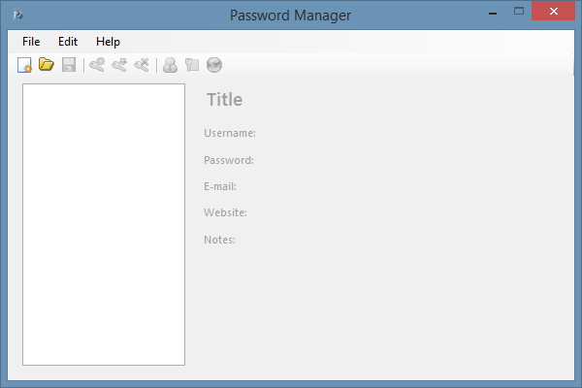
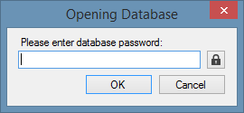
Результаты работы программы (2)
16/18

Slide 18
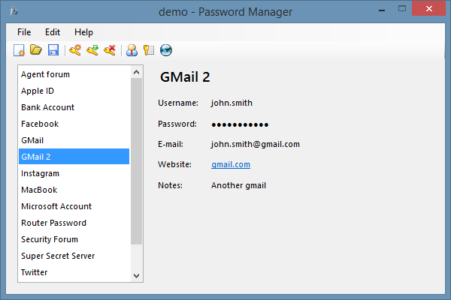
Результаты работы программы (2)

Slide 19
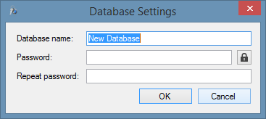
Результаты работы программы (3)

Slide 20
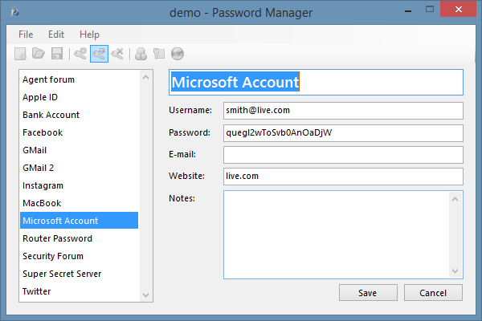
Результаты работы программы (4)

Slide 21
Пути развития и модернизации
расширение интерфейса;
возможность добавлять свои поля;
поддержка группы паролей;
корзина удаленных записей;
поиск;
встроенный генератор случайных паролей;
мультиязычность;
экспорт данных в TXT, HTML, XML, CSV файлы;
импорт из файлов других форматов;
добавление новых алгоритмов шифрования (например, Twofish);
защита паролей In-Memory.
17/18

Slide 22
Вопросы?

